Slide 1
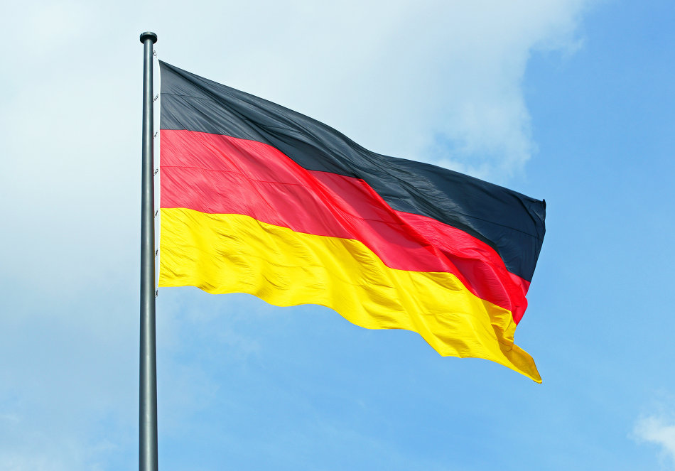
AUKTION
“Deutschland, Österreich, die Schweiz”
Составитель:
учитель иностранного языка
Антипова Ольга Алексеевна
2015-2016 учебный год

Slide 2
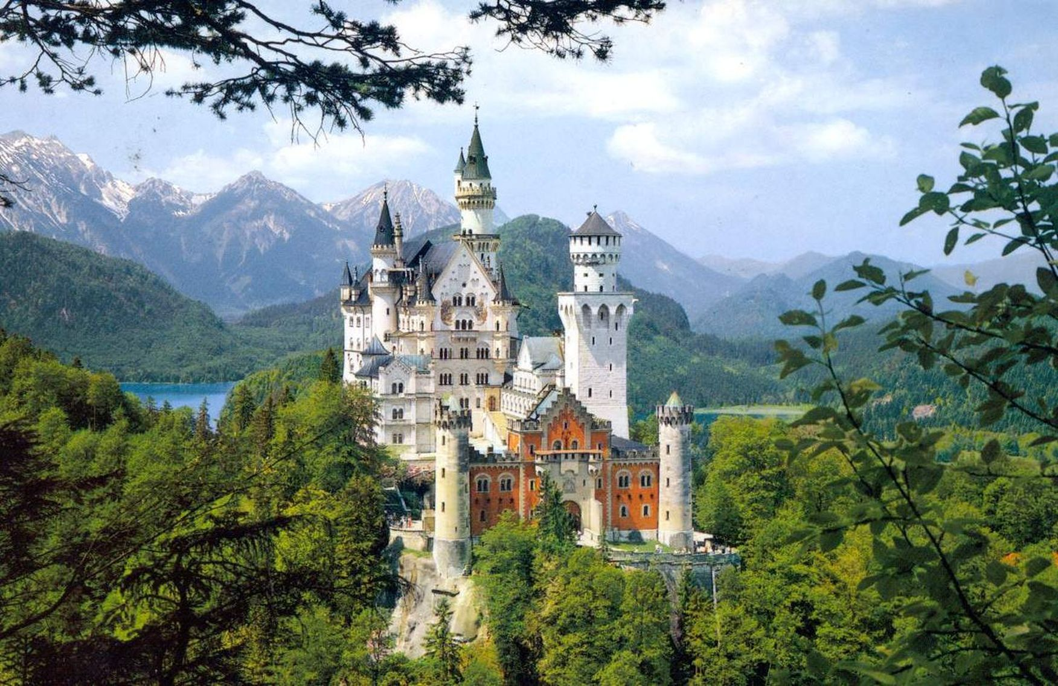
AUKTION
“Deutschland, Österreich, die Schweiz”
Start

Slide 3
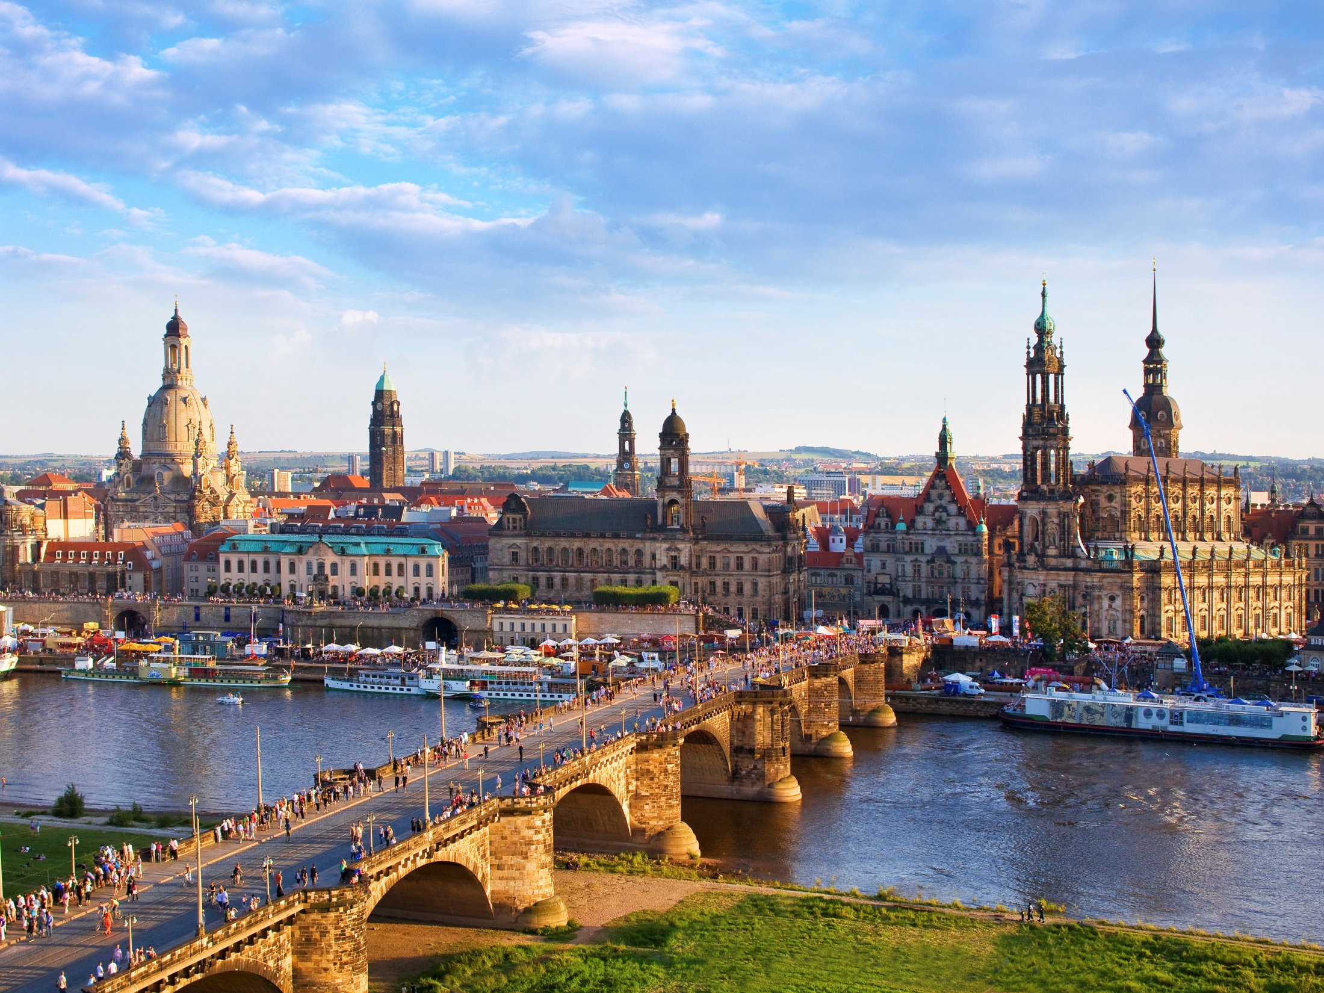
2
AUKTION!
Общие факты о Германии
Города германии
Федеральные земли Германии
Берлин
Достопримечательности Германии
100
RUNDE 1
100
100
100
100
200
200
200
200
200
300
300
300
300
300
400
400
400
400
400
500
500
500
500
500

Slide 4
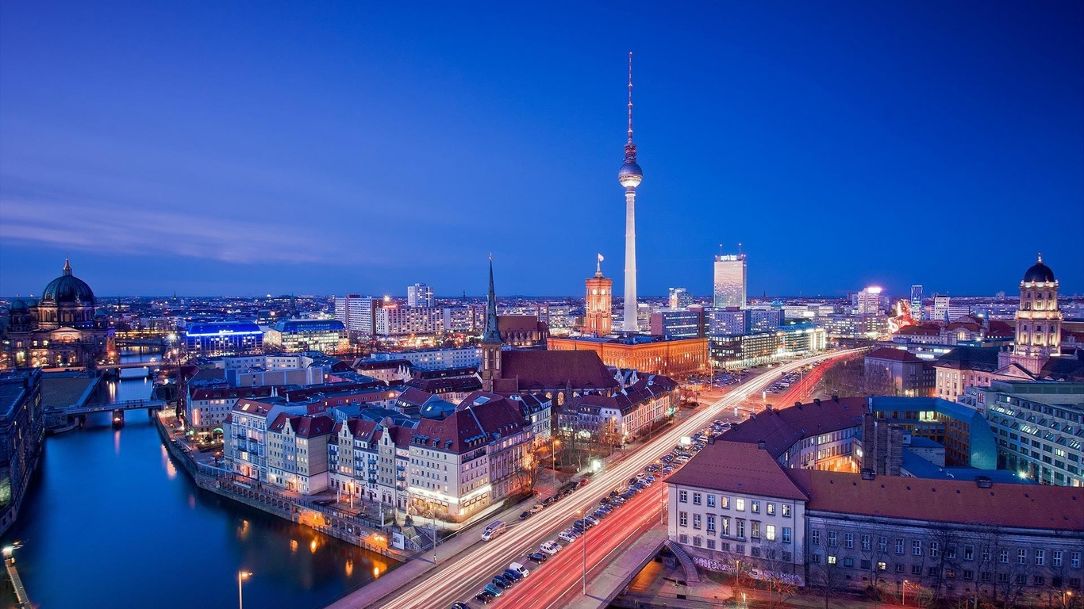
3
AUKTION!
Традиции Германии
Политическое устройство Германии
Знаменитые люди Германии
Австрия
Швейцария
200
RUNDE 2
200
200
200
200
400
400
400
400
400
600
600
600
600
600
800
800
800
800
800
1000
1000
1000
1000
1000

Slide 5
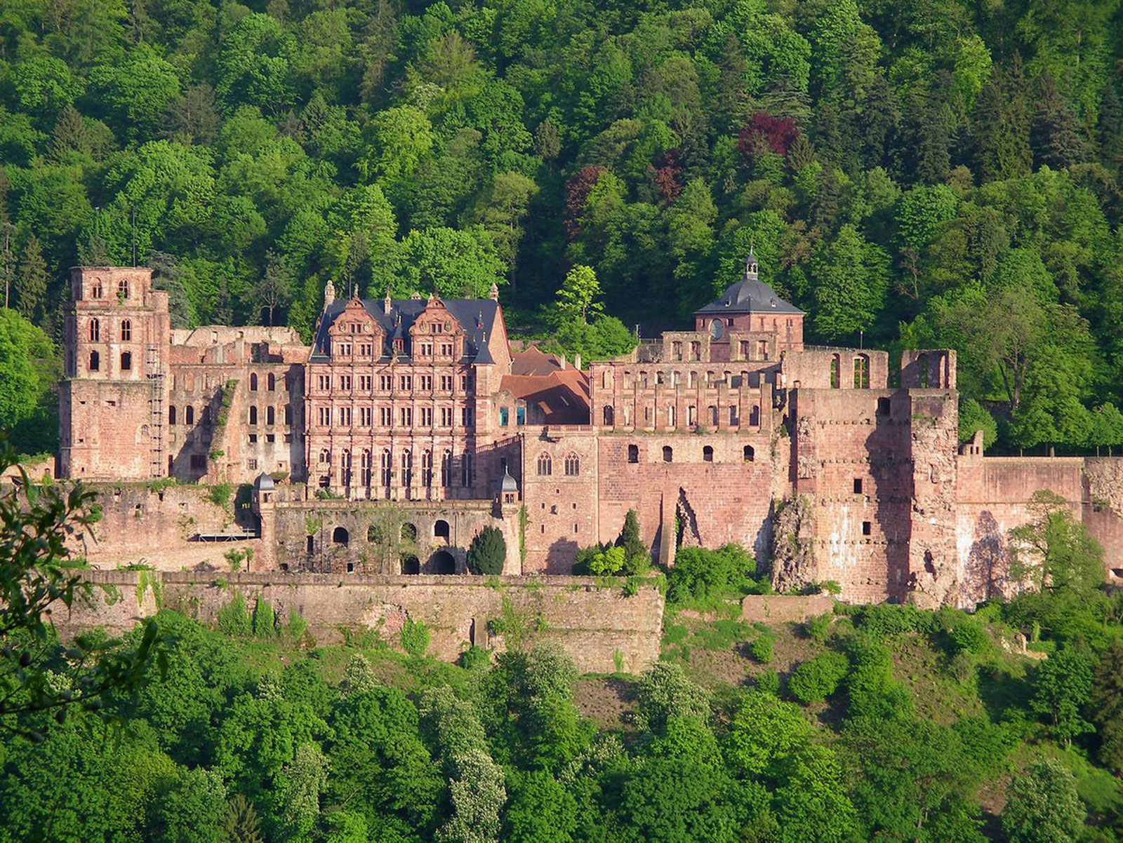
AUKTION!
RUNDE 3
300
600
900
1200
1500
Ende

Slide 6
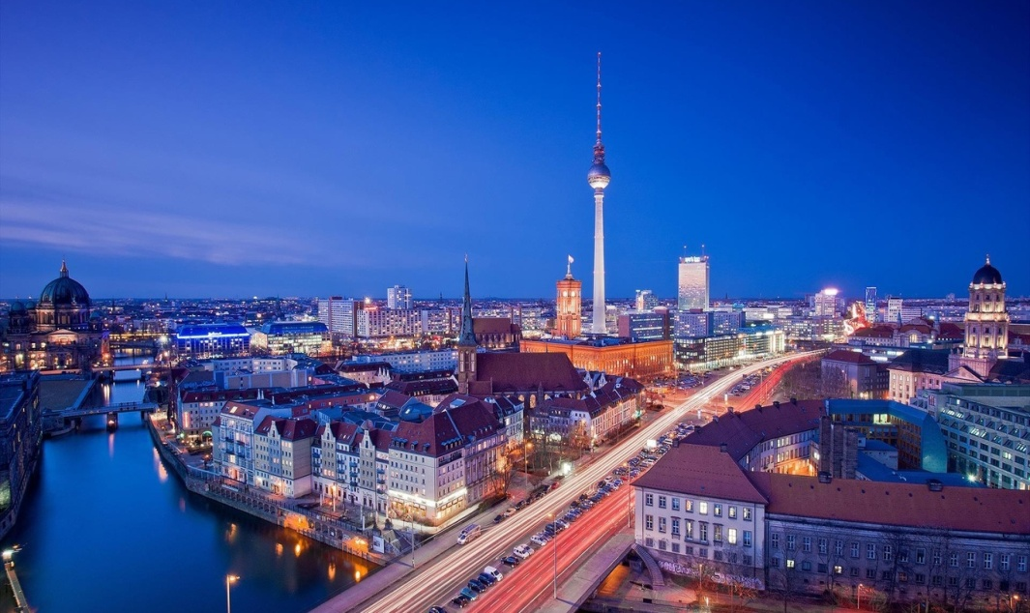
AUKTION!
Общие факты о Германии 100
По численности населения 5 городов в Германии являются крупными. Самый крупный город в ФРГ …

Slide 7
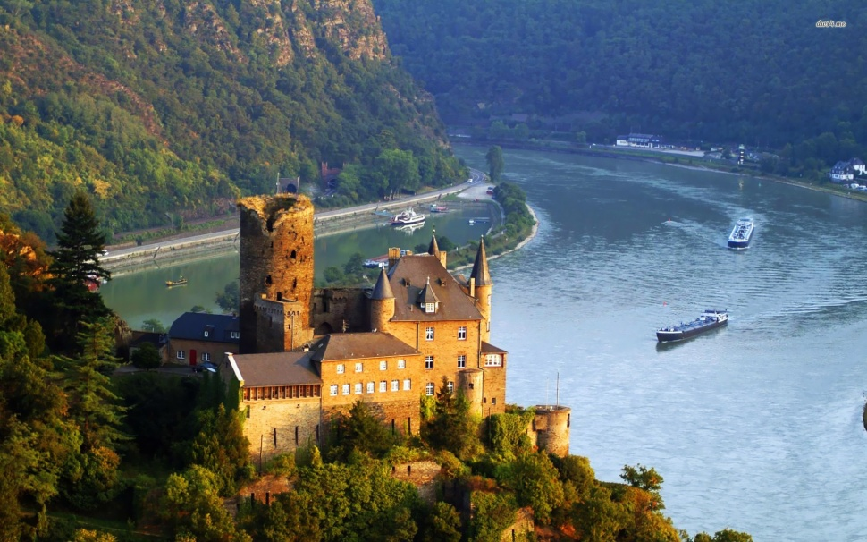
AUKTION!
Общие факты о Германии
200
Наиболее важными реками Германии являются Эльба, Дунай, Рейн, Одер и др. Эта река – самая крупная в стране и в Западной Европе. Она берет своё начало в Швейцарских Альпах. Как называется эта река?

Slide 8
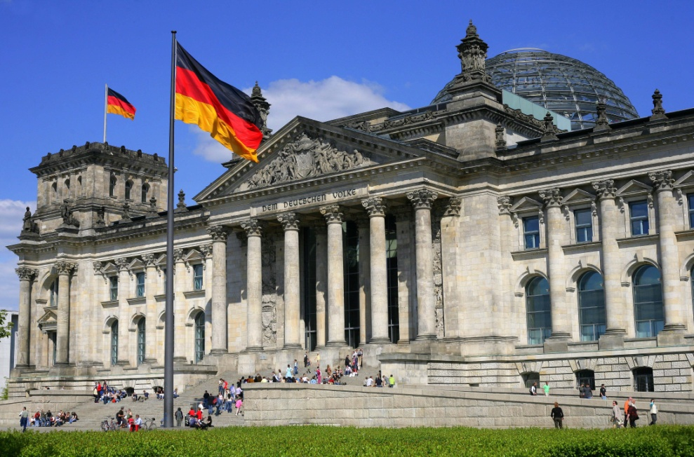
Общие факты о Германии
300
AUKTION!
Германия расположена в Центральной Европе, омывается Северным и Балтийским морями. Общая площадь страны 356954 кв.км. Сколько стран граничат с Германией?

Slide 9
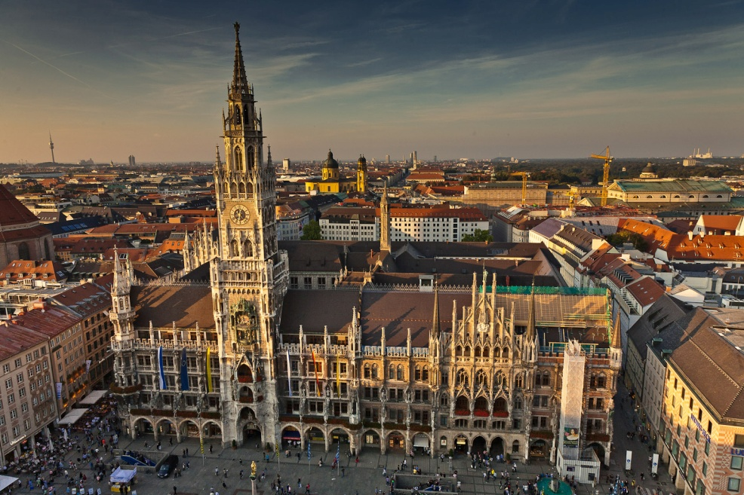
Общие факты о Германии
400
AUKTION!
Международные соревнования в рамках цикла XX летних Олимпийских игр проводились в Германии с 26 августа по 10 сентября 1972 года. Олимпийские игры 1972 года состоялись в ….
Back

Slide 10
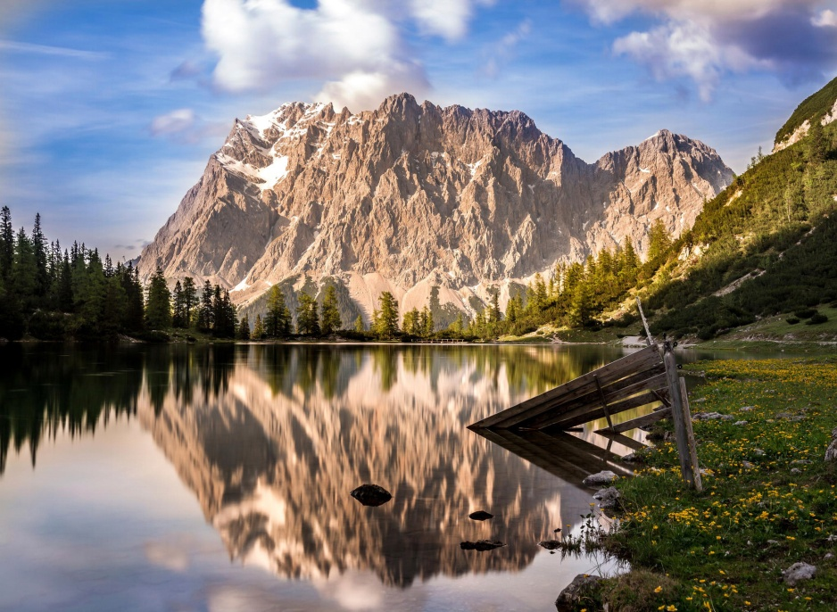
Общие факты о Германии
500
AUKTION!
В центральной части страны к низменности с юга примыкают покрытые лесом предгорья, а южнее начинаются Альпы. Название самой высокой горы в Германии…

Slide 11
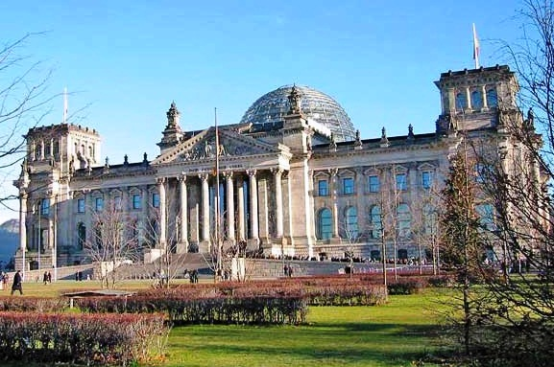
Города Германии 100
AUKTION!
Немцы сами не знают точно, как возникло название этого города. Но предположительно оно произошло от слова «медведь». Он изображен на гербе города. О каком городе идет речь?

Slide 12
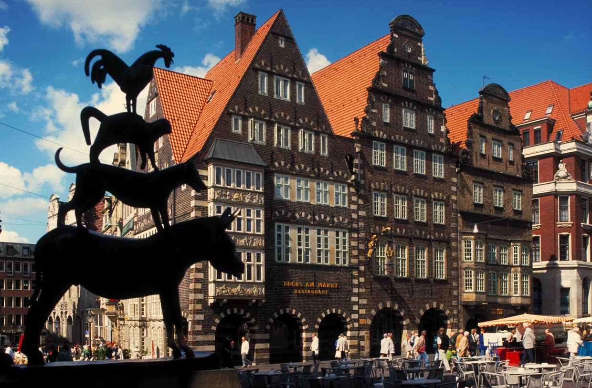
Города Германии 200
AUKTION!
Памятник городским музыкантам - это символ города …

Slide 13
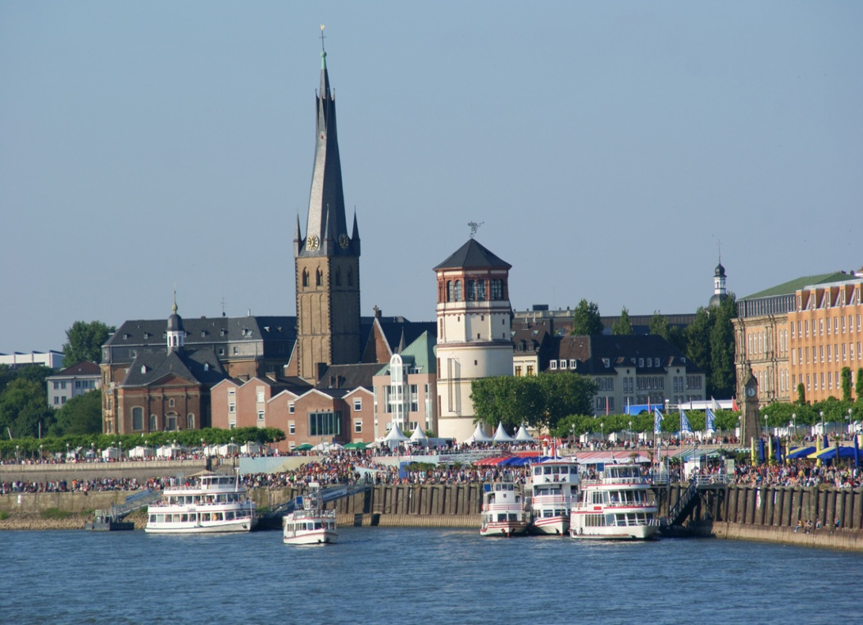
Города Германии 300
AUKTION!
Этот город находится на западе Германии. Он входит в пятерку крупнейших экономических, культурных и политических центров страны. Он является столицей федеральной земли Северный Рейн – Вестфалия. Как называется этот город?

Slide 14
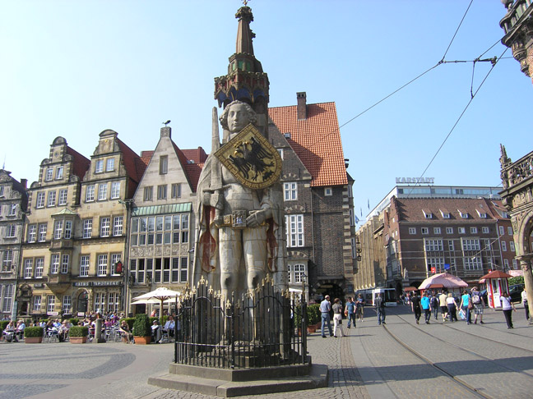
Города Германии
400
AUKTION!
Этот город расположен в самом центре старинных и богатых саксонских земель. Маленький, словно игрушечный, городок раскинулся на небольшой реке Везер. Он назван в честь средневекового рыцаря Бодо. Как город называется?

Slide 15
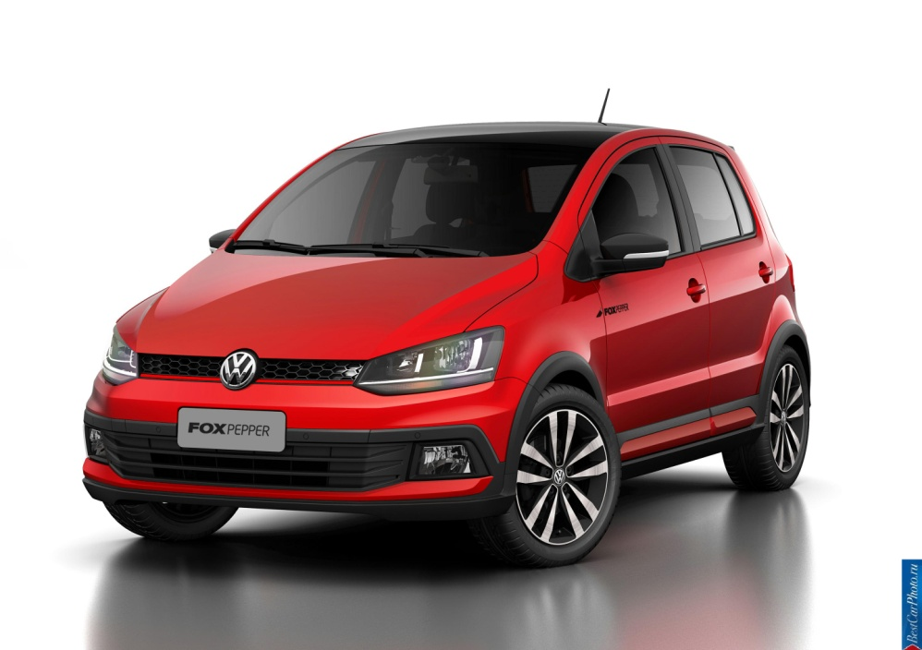
Города Германии 500
AUKTION!
Городок Вольфсбург – самый, пожалуй, молодой в Германии. Он был основан в 1938 году, и здесь же был построен автозавод известной фирмы. В это время в Германии полным ходом строились автобаны, нужны были машины. Какой известной марки выпускаются здесь автомобили?

Slide 16
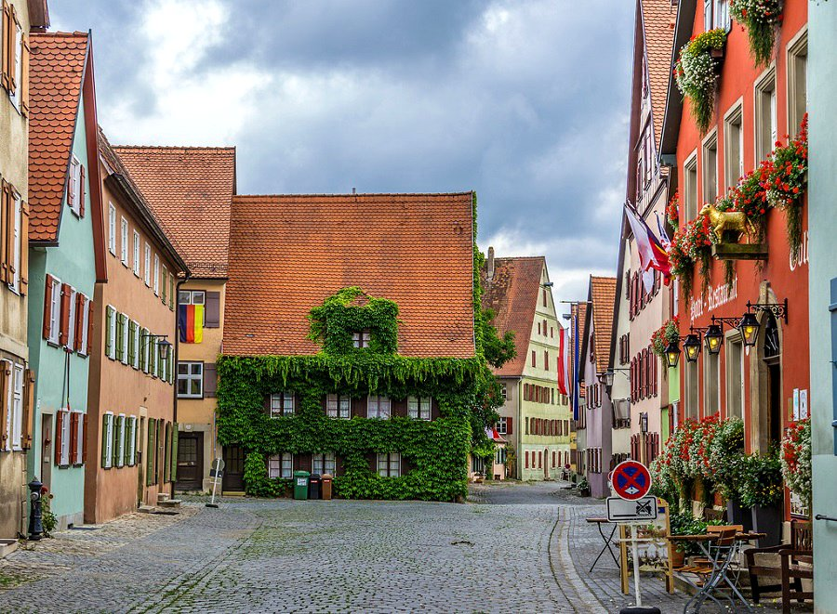
Федеральные земли Германии 100
AUKTION!
На территории этой федеральной земли находятся Альпы, протекает вторая в Европе по величине река Дунай. Еще эту федеральную землю называют страной озёр. Здесь находится романтическая дорога замков.

Slide 17
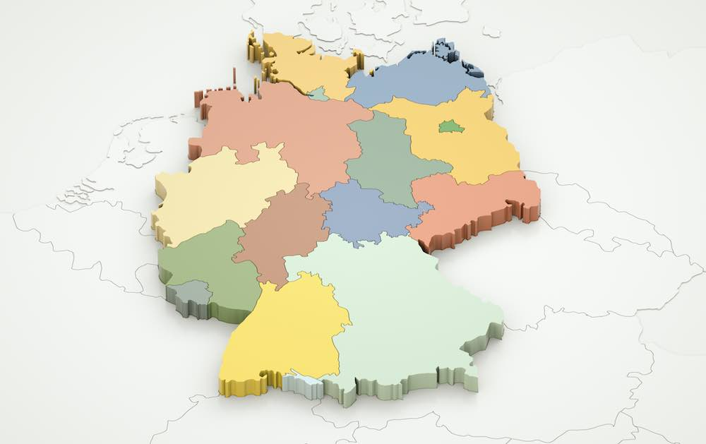
Федеральные земли Германии
200
AUKTION!
Количество субъектов федерации в Федеративной Республике Германия

Slide 18
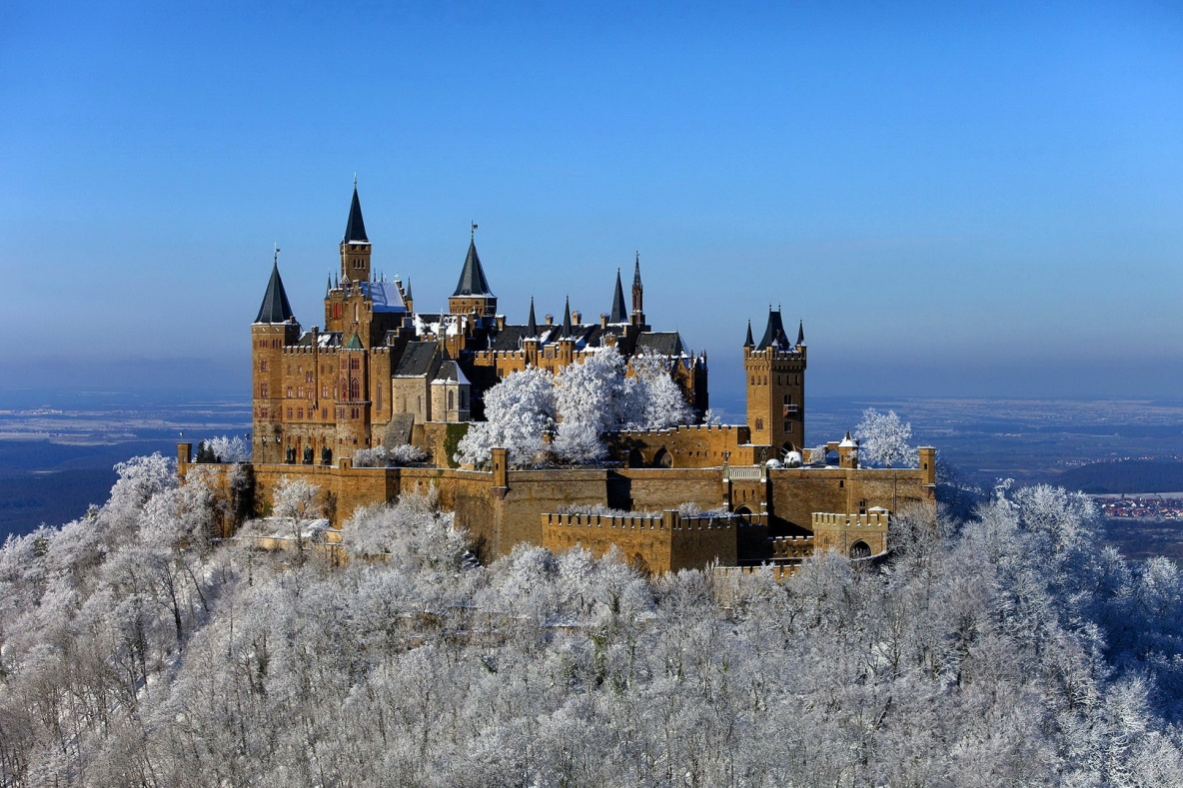
Федеральные земли Германии 300
AUKTION!
В превосходной степени жители этой федеральной земли, говорят о себе неохотно. При этом их федеральная земля – настоящий рекордсмен. Первое место в Европе по концентрации высокотехнологических предприятий. Нигде в Германии не подается больше заявок на патенты, чем здесь. Земля славится своими изобретателями: Готлиб Даймлер, Карл Бенц и Роберт Бош.

Slide 19
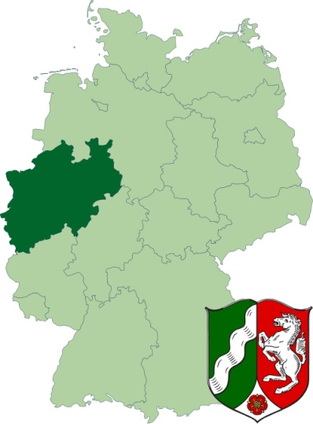
Федеральные земли Германии 400
AUKTION!
Нигде в Германии не живет больше людей, чем здесь. Поэтому здесь так много городов: Кёльн с его божественным шедевром, Бонн, первая столица Федеративной Республики, Дюссельдорф, столица земли, понимающая толк в моде, Ахен, который во времена императора Карла Великого был столицей Европы, Дуйсбург с его крупнейшим речным портом европейского континента, экономические центры Крефельд и Билефельд или метрополии Рурской области – Эссен и Дортмунд.
В земле имеется не только самая плотная научно-исследовательская сеть в Европе. Согласно ЮНЕСКО, наряду с Нью-Йорком и Парижем она является одним из важнейших культурных регионов Земли.

Slide 20
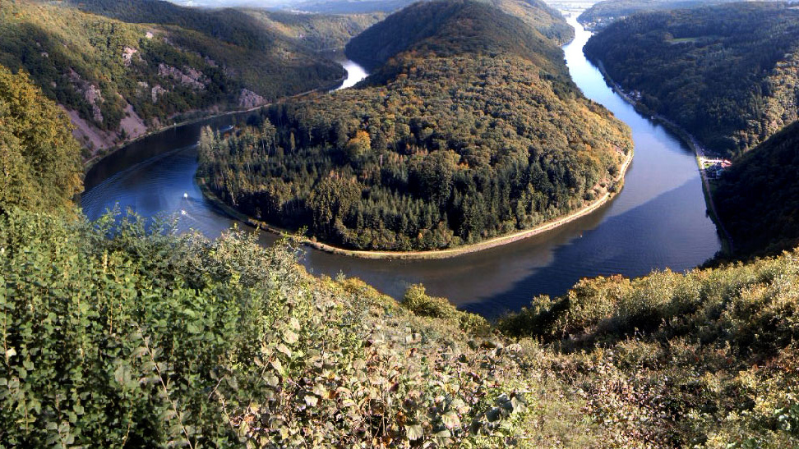
Федеральные земли Германии 500
AUKTION!
Солидный успех федеральной земли, которая за 200 лет 8 раз меняла свою государственную принадлежность.
Что касается кухни и стиля жизни, то в приграничной земле чувствуется влияние Франции. Уголь не играет больше важной роли в этом бывшем угледобывающем бассейне, сталь и автомобилестроение конкурируют с развивающейся информатикой за лидирующее положение.

Slide 21
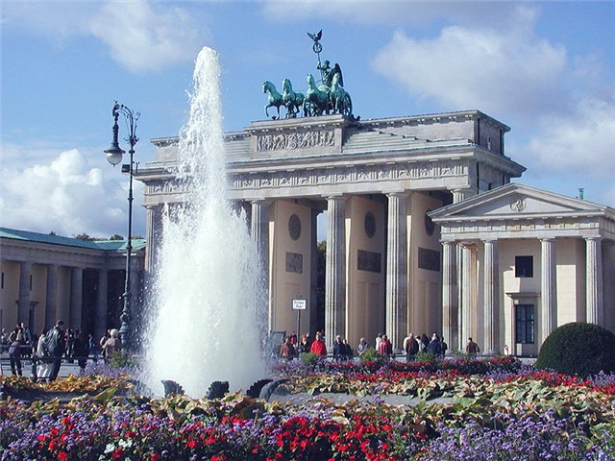
Берлин
100
AUKTION!
В гербе Берлина есть говорящая фигура: он произносит первый слог названия города… Его основателем был маркграф Иоганн I из рода Бранденбургов. В гербе города Берлин изображен…

Slide 22
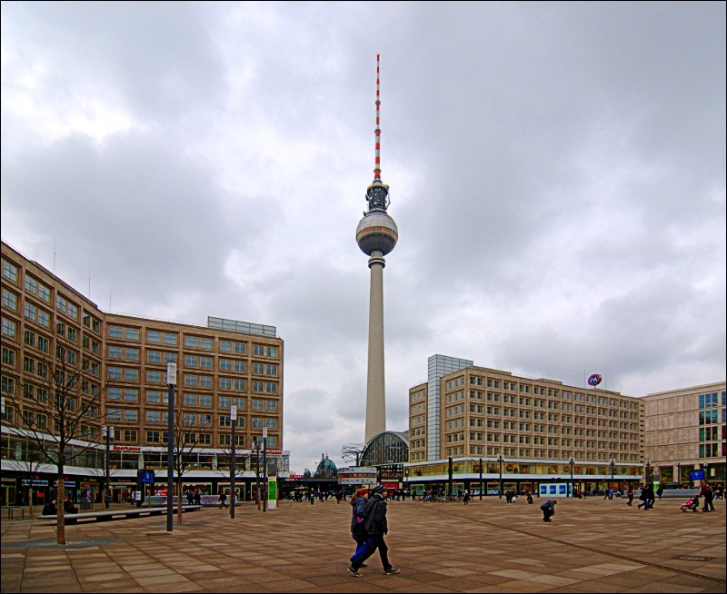
Берлин
200
AUKTION!
Пройдя череду войн, прусский король в 1871г. был провозглашён императором, а Берлин превратился в столицу империи. Александрийская площадь в городе Берлин носит имя царя Александра …

Slide 23
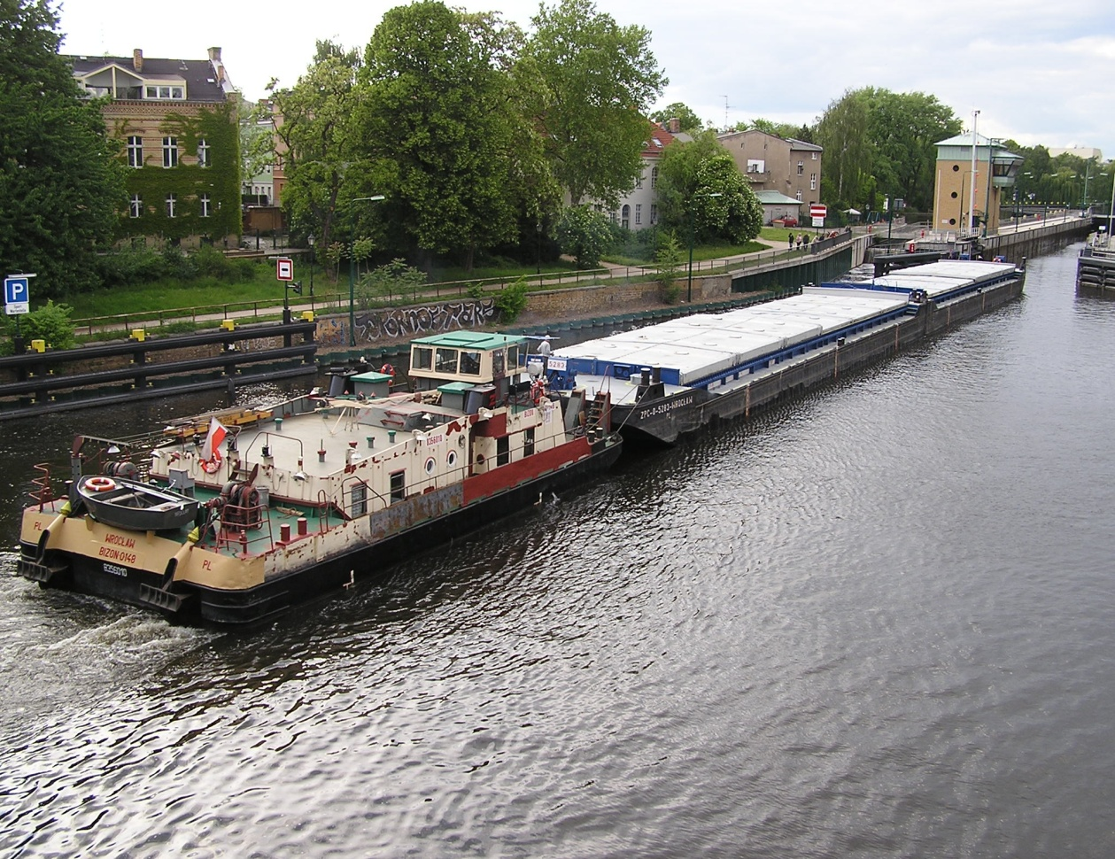
AUKTION!
Берлин
300
Город расположен на берегах рек Шпрее, в связи с чем Берлин называют «Афинами на Шпрее», и … в центре федеральной земли Бранденбург, частью которой он не является с 1920 года.

Slide 24
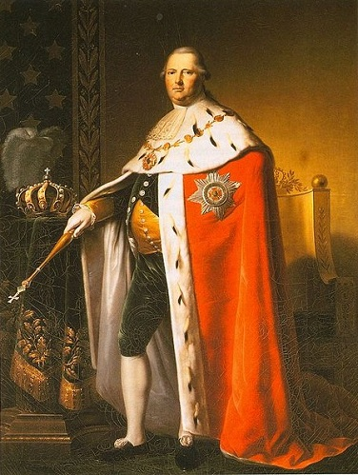
Берлин
400
AUKTION!
В результате коронации какого короля в 1701 году Берлин приобрёл статус столицы Пруссии?

Slide 25
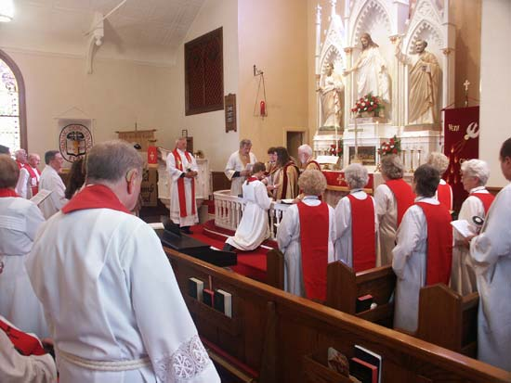
Берлин
500
AUKTION!
Большинство верующих - это …, их крупнейшая деноминация - Евангелическая Церковь Берлина-Бранденбурга-Силезийской Верхней Лужицы (Evangelische Kirche Berlin-Brandenburg-schlesische Oberlausitz).

Slide 26
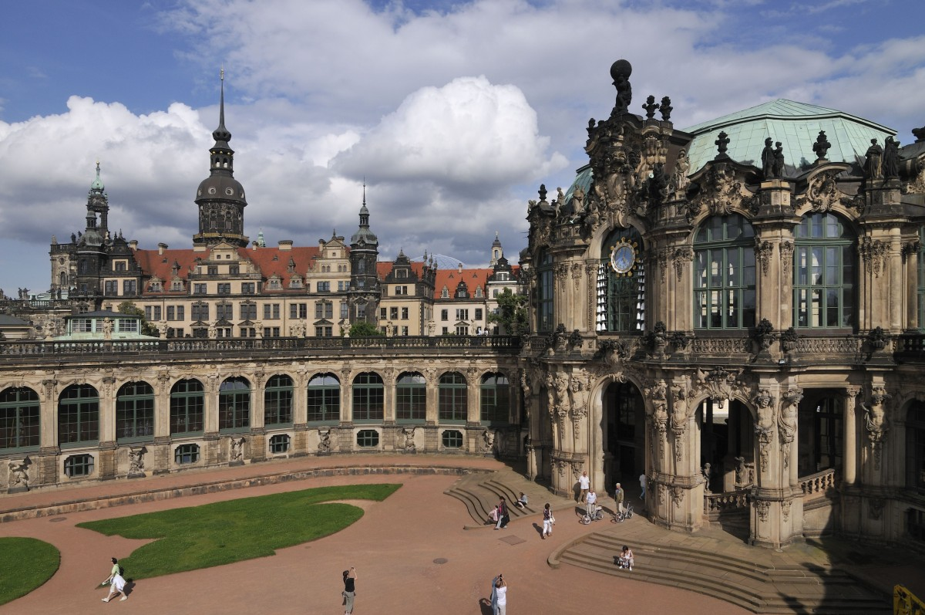
AUKTION!
Достопримечательности Германии
100
Цвингер по-немецки - это комплекс садов в центре столицы Саксонии. По-другому его также называют питомником. Он находится в …

Slide 27
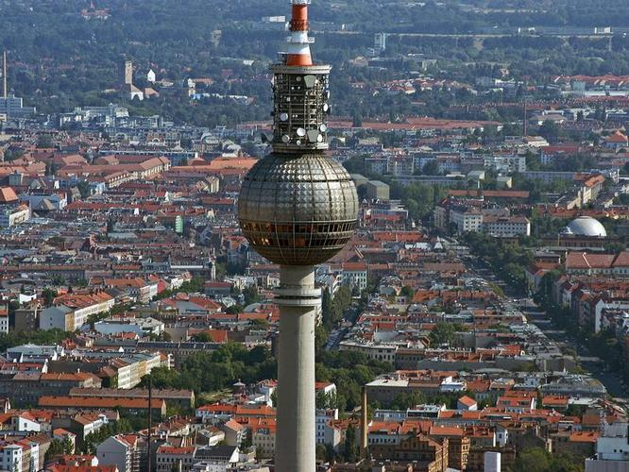
Достопримечательности Германии
200
AUKTION!
Берлинская телебашня является самым высоким сооружением Германии и четвертой по высоте телебашней Европы. Она находится на Александерплаце. Какова ее высота?

Slide 28
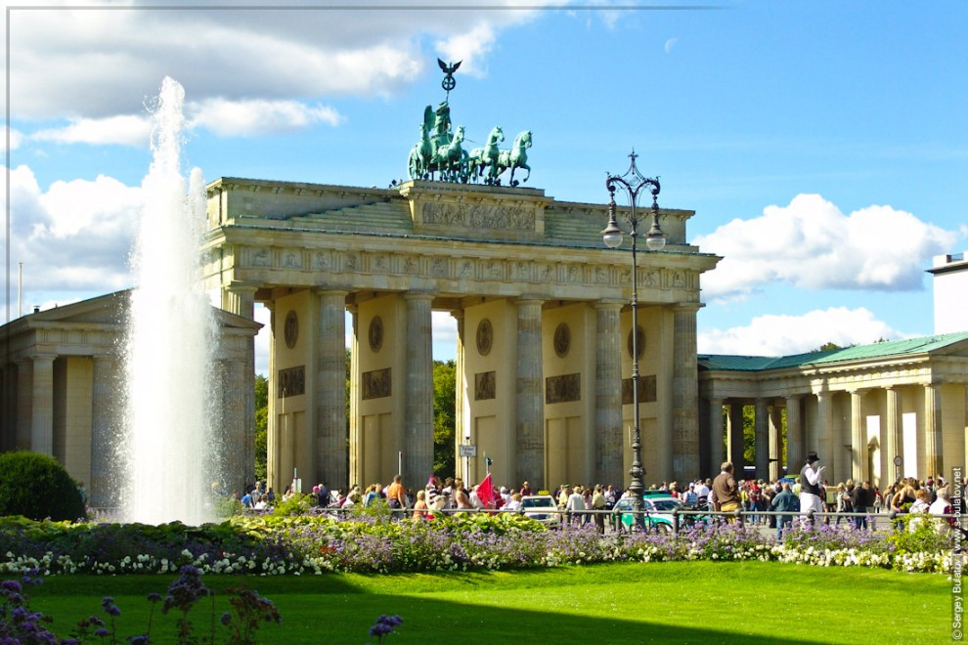
Достопримечательности Германии
300
AUKTION!
Знаменитые Бранденбургские ворота – главный символ Берлина, расположенный в конце улицы Унтер-ден-Линден. В прошлом это были одни из нескольких ворот, через которые можно было попасть в город. Когда они были построены?
Auktion

Slide 29
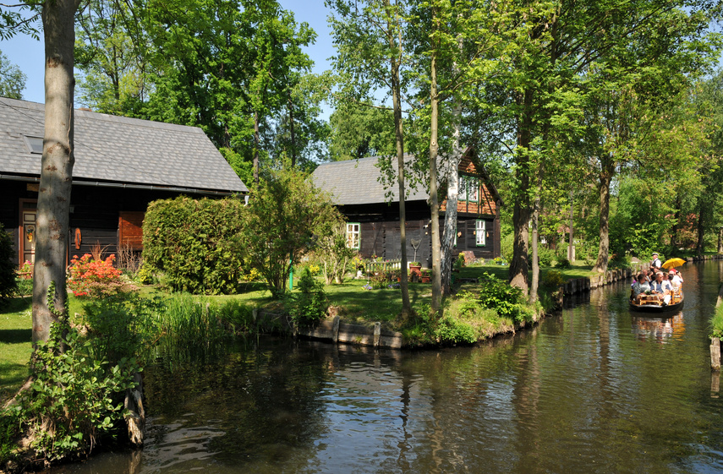
Достопримечательности Германии
400
AUKTION!
В Германии есть достаточно много мест, которые сравнивают с Венецией, но есть одно место, посещение которого может оставить не меньше воспоминания, чем сама Венеция. Эта удивительная местность расположена к югу от Берлина. Как она называется?

Slide 30
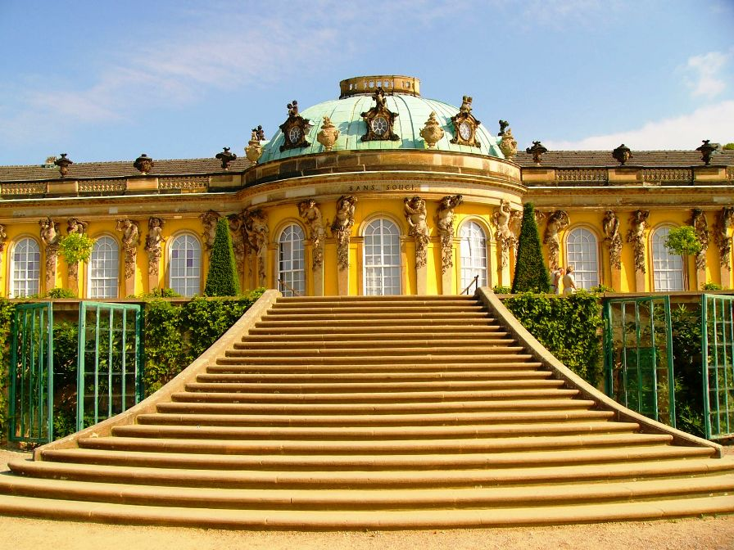
AUKTION!
Достопримечательности Германии
500
Дворец Сан-Суси является самой известной и самой роскошной достопримечательностью одного из городов Германии. Название Сан-Суси дословно переводится с французского как «без забот» – именно таким беззаботным должен был казаться сам дворец и окружающий его комплекс удивительных строений. Где находится этот дворец?

Slide 31
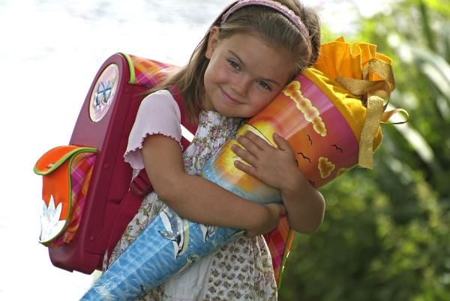
Традиции Германии
200
AUKTION!
Какой подарок традиционно получают немецкие первоклассники в первый школьный день?

Slide 32
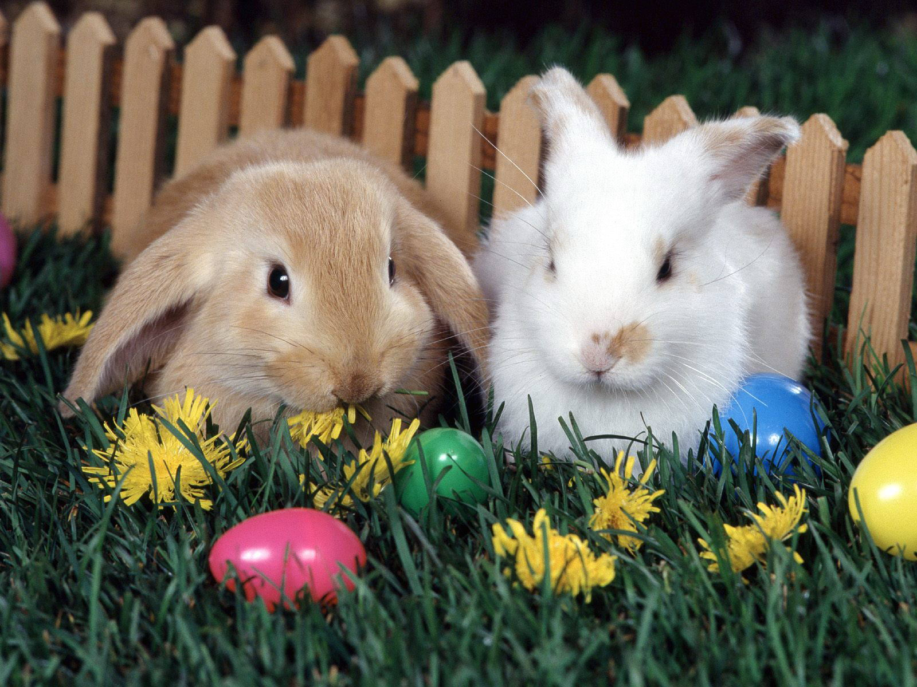
Традиции Германии
400
AUKTION!
Символом какого праздника считается заяц?

Slide 33
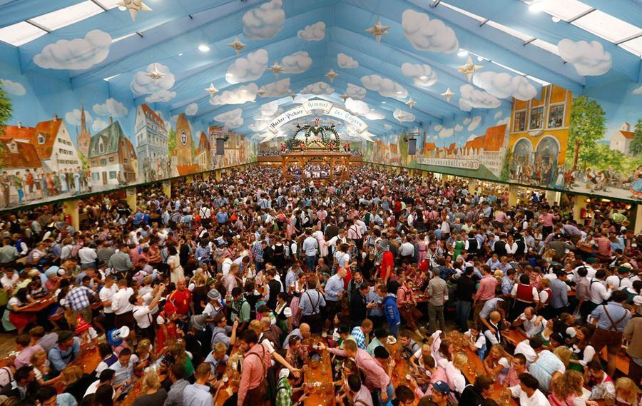
Традиции Германии
600
AUKTION!
Какой напиток популярен на Октоберфесте?

Slide 34

AUKTION!
Традиции Германии
800
Кто в ночь с 5-го на 6-ое декабря кладёт послушным детям в башмачки или сапоги подарки?
Die Katze im Sack

Slide 35
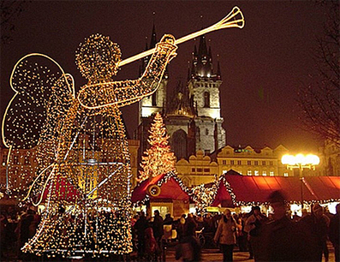
Традиции Германии
1000
AUKTION!
Какой праздник отмечают немцы в ночь с 24 на 25 декабря?

Slide 36
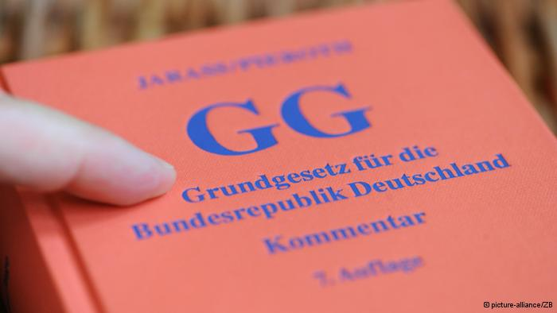
Политическое устройство Германии
200
AUKTION!
8 мая 1949 года в Бонне Парламентский совет принял Основной закон Германии, пунктом 2 статьи 22 которого установлено описание федерального флага. Какие цвета на флаге Германии?

Slide 37
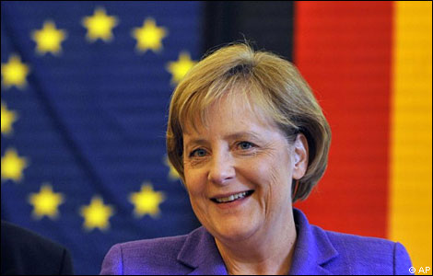
Политическое устройство Германии
400
AUKTION!
Федеральный канцлер является председателем Федерального правительства Германии. В его компетенцию входит назначение федеральных министров и определение политического курса правительства. Бундесканцлер избирается бундестагом сроком на 4 года. Кто сейчас является канцлером Германии?

Slide 38
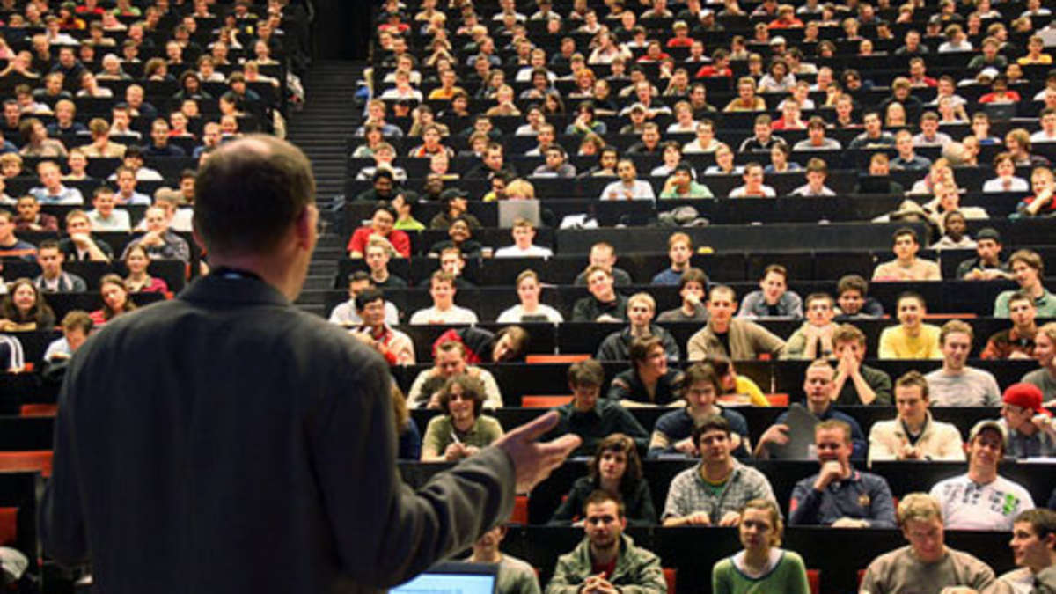
Политическое устройство Германии
600
AUKTION!
Какую задачу не ставит перед собой «большая коалиция» и правительство Ангелы Меркель?

Slide 39
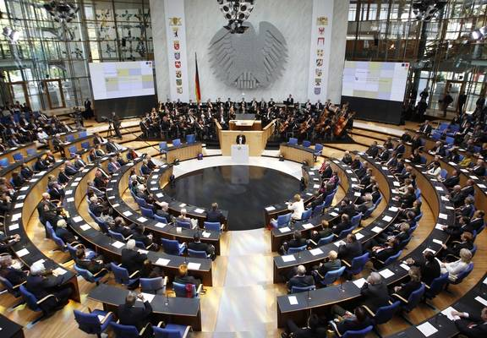
Политическое устройство Германии
800
AUKTION!
Бундесрат – это … .

Slide 40
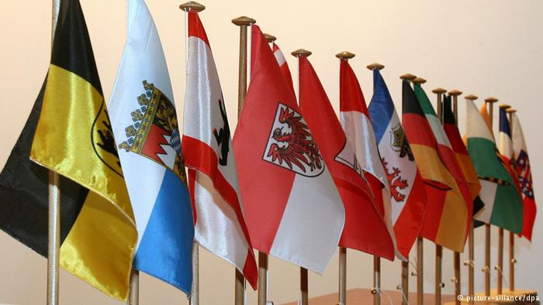
Политическое устройство Германии
1000
AUKTION!
Государственный надзор по отношению к муниципальным образованиям Германии осуществляют … .

Slide 41
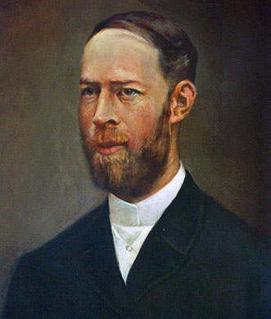
Знаменитые люди Германии
200
AUKTION!
Мы часто слышим по радио: «Радиостанция работает в диапазоне 782 кГц». Что означает этот «килогерц» или в 1000 раз меньший «герц»»? Это мера частоты, количества колебаний в секунду переменного тока, на котором работает приемник. Название было выбрано в честь выдающегося немецкого физика … .

Slide 42
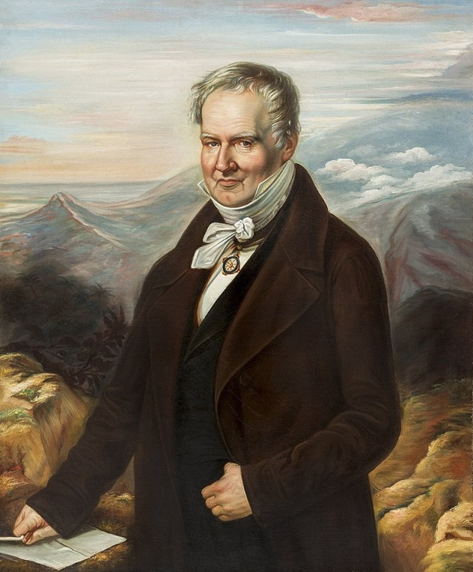
Знаменитые люди Германии
400
AUKTION!
Знаменитый немецкий ученый-энциклопедист, географ и путешественник, естествоиспытатель. В честь него названы озеро и река в штате Невада (США), кратер на Луне, горы в Австралии, Новой Зеландии, Центральной Азии, ледник в Гренландии, Перуанское течение – холодное течение, омывающее берега Южной Америки, он открыл это течение в 1802 году, город и залив в Калифорнии.

Slide 43
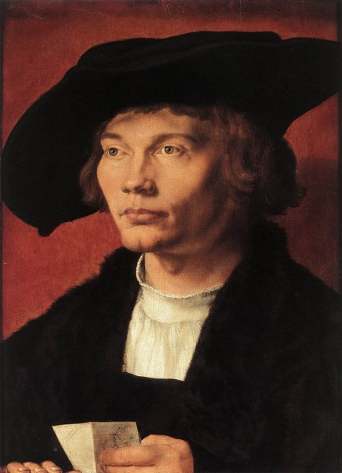
Знаменитые люди Германии
600
AUKTION!
Немецкий живописец, график, признан крупнейшим европейским мастером ксилографии и одним из великих мастеров западноевропейского Ренессанса. Освоил не только живопись, но и гравирование по меди и дереву. Уделял много внимания усовершенствованию оборонительных сооружений. Знаменит гравюрами звёздного неба и искусно выполненными географическими картами. Диптих «Адам и Ева», автопортреты, гравюры на религиозные темы делают его особенно известным.

Slide 44
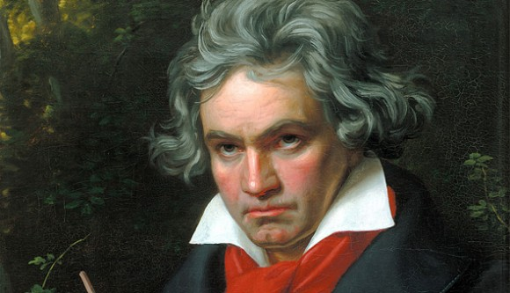
Знаменитые люди Германии
800
AUKTION!
Немецкий композитор, дирижер и пианист, один из трёх «венских классиков», ключевая фигура западной классической музыки в период между классицизмом и романтизмом. Он писал во всех существующих тогда жанрах, включая оперу. Самым значительным его наследием считаются инструментальные произведения. Уже в первые годы завоевал славу пианиста-виртуоза. Самые значительные произведения: «Патетическая соната №8», «Лунная соната №14»,«Героическая №3», опера «Фиделио», увертюра «Эгмонт». В конце жизни практически потерял слух, что, впрочем, не мешало сочинять музыку.

Slide 45
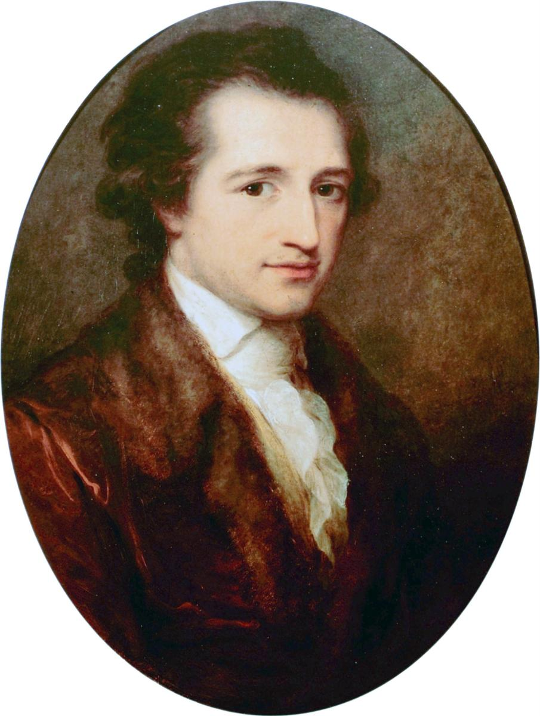
AUKTION!
Знаменитые люди Германии
1000
Великий немецкий поэт и писатель. Родился 28 августа 1749 года во Франкфурте-на-Майне. Умер в1832 в Ваймаре. испытатель, доктор права. Самые значительные произведения: «Страдания юного Вёртера», «Эгмонт», «Годы учения Вильгельма Майстера», «Фауст».

Slide 46
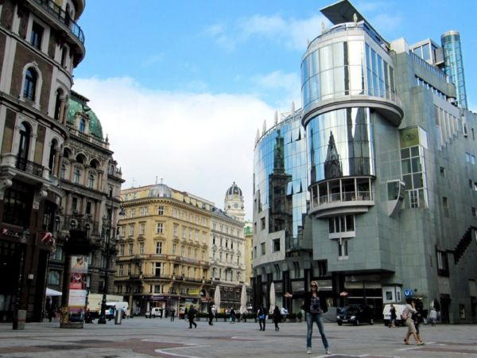
AUKTOIN!
Австрия
200
Назовите столицу Австрии

Slide 47
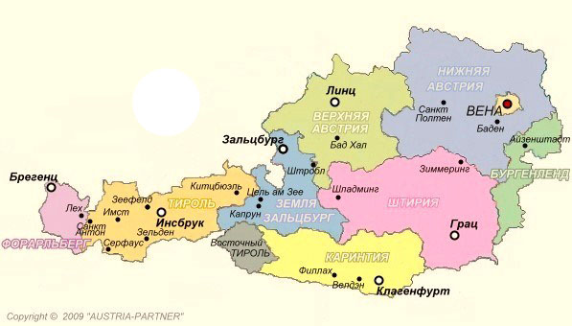
Австрия
400
AUKTION!
Какое количество федеральных земель входит в состав Австрии?

Slide 48
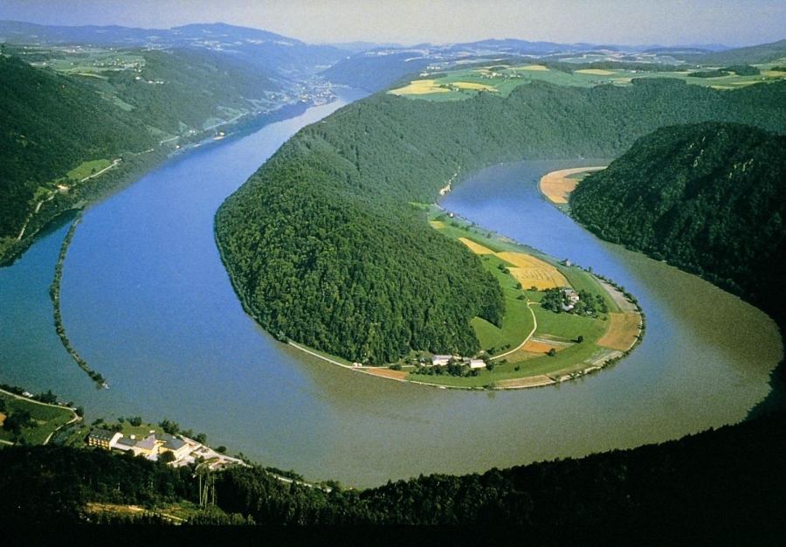
Австрия
600
AUKTION!
Красный цвет двух полос на флаге символизирует кровь патриотов, пролитую в борьбе за свободу и независимость Австрийской Республики. Белый цвет - символ реки …, текущей с запада на восток.

Slide 49
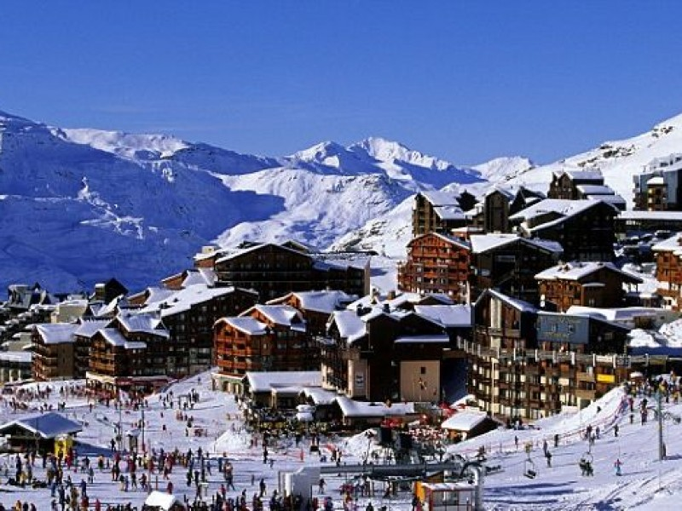
Австрия
800
AUKTION!
Австрия является федеральным государством, объединяющим девять самостоятельных земель. Действующая конституция принята в 1920 и вторично введена в … году.

Slide 50
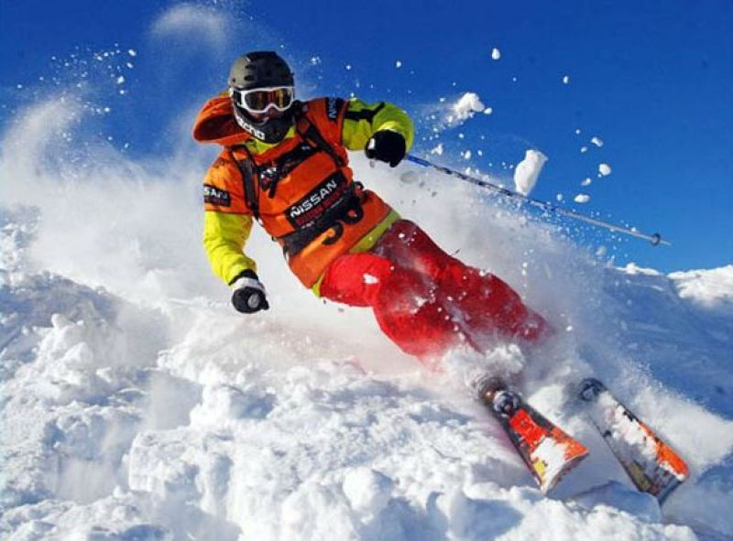
Австрия
1000
AUKTION!
Какой вид спорта является самым популярным в Австрии?

Slide 51
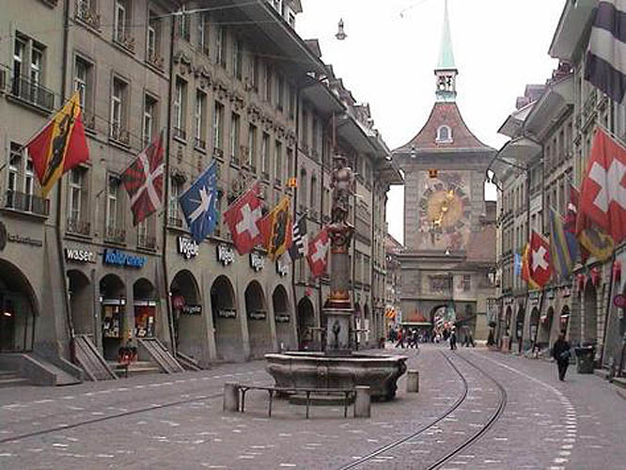
Швейцария
200
AUKTION!
В Швейцарии различные города гордо именуют себя столицей. Здесь есть и банковская столица, и международная столица, и культурная столица. Назовите официальную столицу Швейцарии.

Slide 52

Швейцария
400
AUKTION!
Как называется самая высокая гора в Швейцарии?

Slide 53

Швейцария
600
AUKTION!
Какой курорт является "родоначальником" зимнего туризма в Швейцарии?

Slide 54

Швейцария
800
AUKTION!
Климат Швейцарии никак нельзя назвать тропическим. У нее никогда не было колоний в Южной Америке и Африке, где растут какао-бобы. У нее вообще не было колоний. Удивительно, что именно Швейцария стала ведущим производителем и потребителем шоколада. Сколько килограммов шоколада съедает в среднем один швейцарец в год?

Slide 55

Швейцария
1000
AUKTION!
Где расположена штаб-квартира Красного Креста?

Slide 56

AUKTION!
Это интересно
300
Долгое время одеколон был известен только в родном городе. Кроме «Eau de Cologne» есть еще 3 основных вида духов. Город, который знаменит одеколоном «Eau de Cologne», называется …

Slide 57

Это интересно
600
AUKTION!
Виноградство превосходит по товарной продукции плодоводство и овощеводство, вместе взятые. Виноградники расположены в основном в долинах Рейна, Мозеля и других рек южной Германии, а также в долине Эльбы под Дрезденом. Своими садами славятся долины Верхнего Рейна, Майна, Неккара и Нижней Эльбы. Международное садоводство находится в городе ...

Slide 58

Это интересно
900
AUKTION!
Этот отель хорош как для деловых людей, так и для туристов. Согласно названию “Elbflorenz” – это Florence на Elbe. Отель декорирован в итальянском стиле, со многими флоренскими деталями. Город, который называется Elbflorenz - это …

Slide 59

Это интересно
1200
AUKTION!
Преследование ведьм в Германии достигло высшей точки во время Тридцатилетней войны 1618-1648 годов, когда воюющие стороны обвиняли друг друга в колдовской ереси. Часть земли, символом которого является ведьма, находится в …

Slide 60

Это интересно
1500
AUKTION!
Школьное образование в Германии всеобщее и бесплатное. Обязательно 9-летнее образование. В целом система школьного образования рассчитана на 12-13 лет. На сегодняшний день в Германии около 50 тысяч школ, в которых обучается более 12,5 миллионов школьников. Школьное образование в Германии имеет…

Slide 61

DANKE SCHÖN!
AUKTION
AUF WIEDERSEHEN!

Slide 62
Список использованной литературы
AUCTION!
Журнал на немецком языке “ Der Weg” /Die Zeitschrift fur Deutschlernende/ и приложение к данному журналу “ Der Weg CD-ROM”.
Устные темы по немецкому языку для средней школы 5-11 классы. Автор Н.Е. Морохова, М.:“Аквариум”, 2000.
По странам изучаемого языка: Немецкий язык. Справочные материалы/ Автор-составитель О.Г. Козьмин, О.М. Герасимова. М.: Просвещение, 1995.
50 устных тем по немецкому языку. Автор А.А. Яцкевич, М. “Издательство - Школа 2000”,1999.
Интернет-ресурсы.

